Slide 1
Презентация Лабораторной работы № 1 по дисциплине Математическое моделирование
Автор: Прокошев Никита Евгеньевич

Slide 2
Цели и задачи:
Цель: восстановление знаний о копировании репозитория и его установке на компьютер, а также созданию отчётов в markdown и его переносе в другие форматы (такие, как docx и pdf).
Задачи:
1. Скопировать шаблон репозитория на свой git и перенести его на компьютер.
2. Удалить файл package.json из папки.
3. Скопировать репозиторий обратно из компьютера в git.
4. Создать отчёт о проделанной работе в markdown и перенести отчёт в форматы docx и pdf.

Slide 3
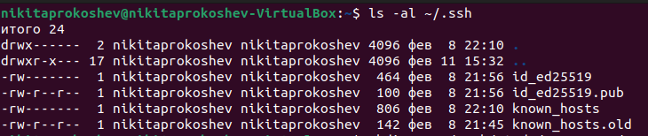
Ход выполнения работы:
1.Проверка наличия ssh-ключа:

Slide 4
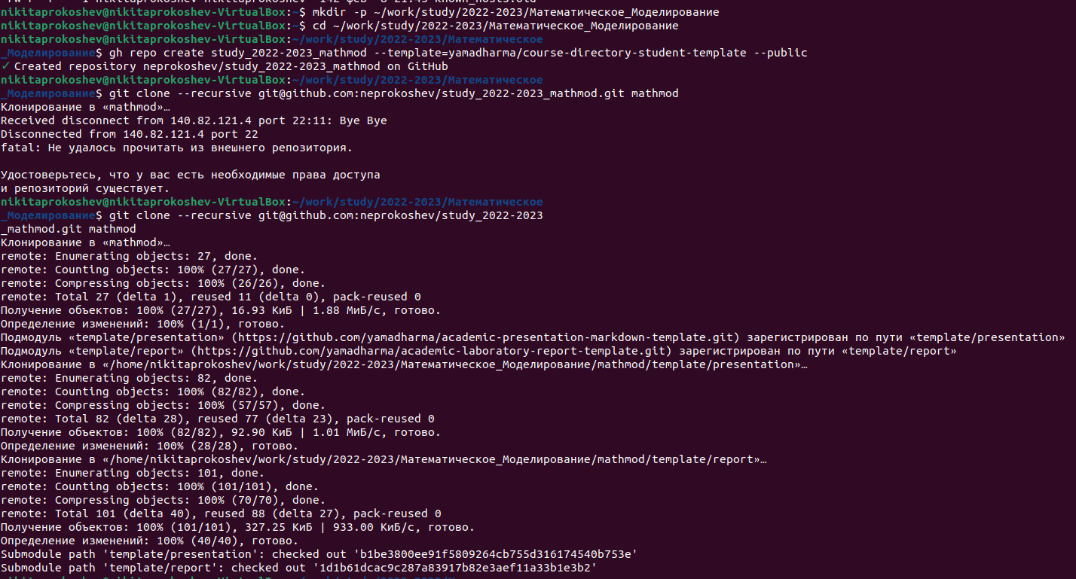
2.Создание репозитория курса на основе шаблона:

Slide 5
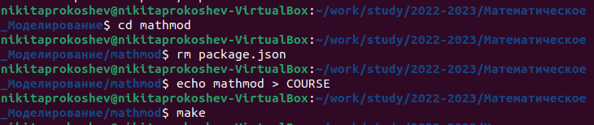
3.Настройка каталога курса: переход в каталог курса, удаление лишнего файла package.json, создание необходимых каталогов:

Slide 6
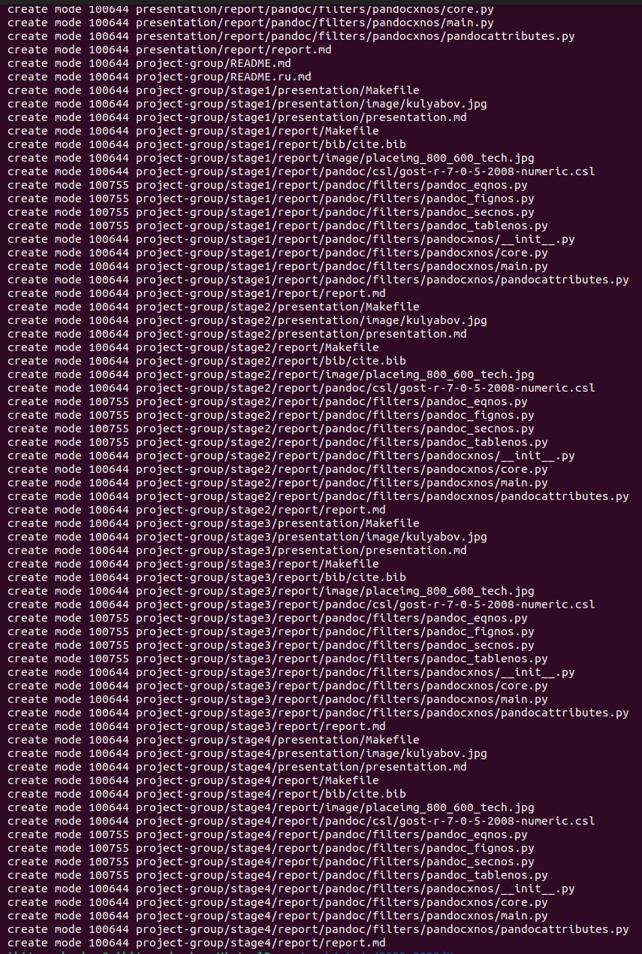
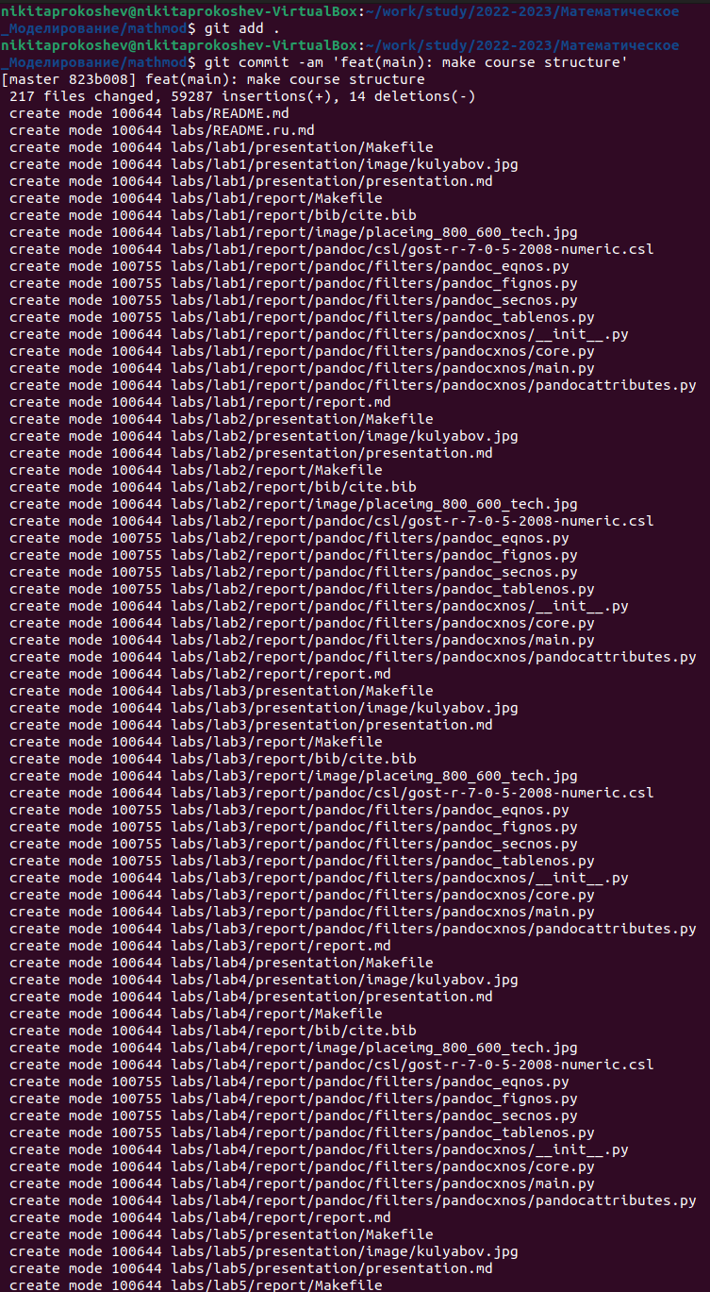
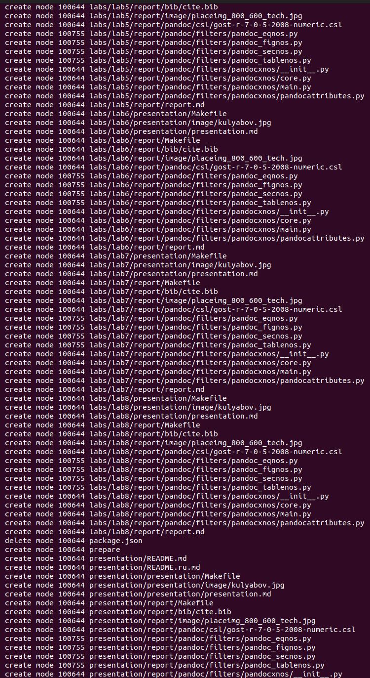
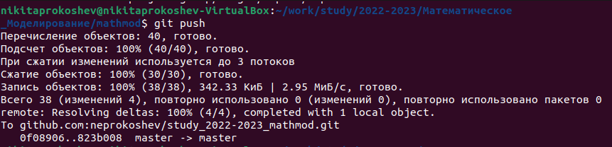
Отправка файлов на сервер:

Slide 7
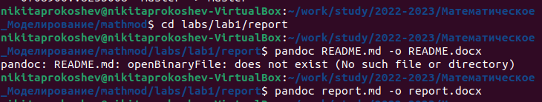
4.Конвертируем файл отчёта из формата markdown (.md) в .docx:

Slide 8
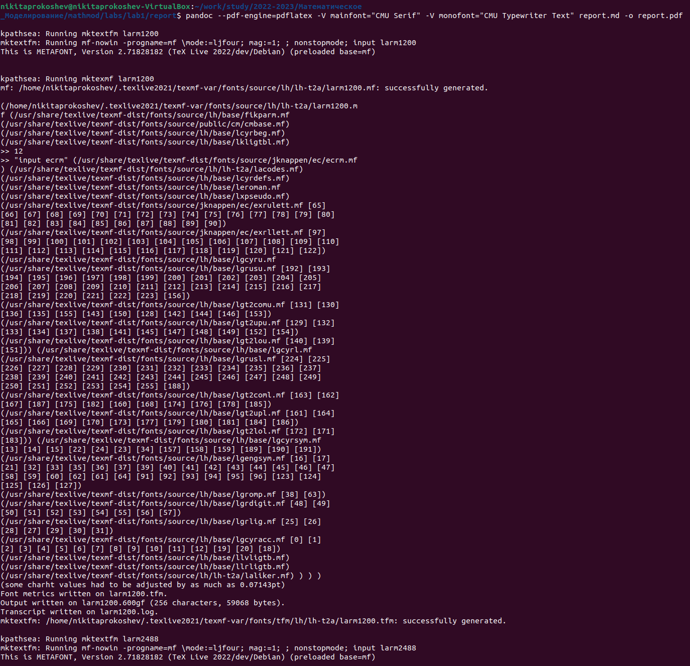
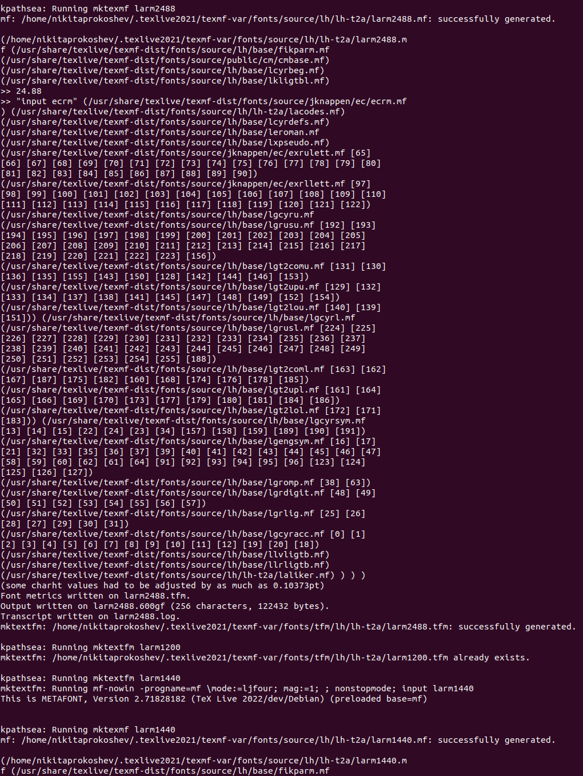
Конвертируем файл отчёта в формат .pdf:

Slide 9
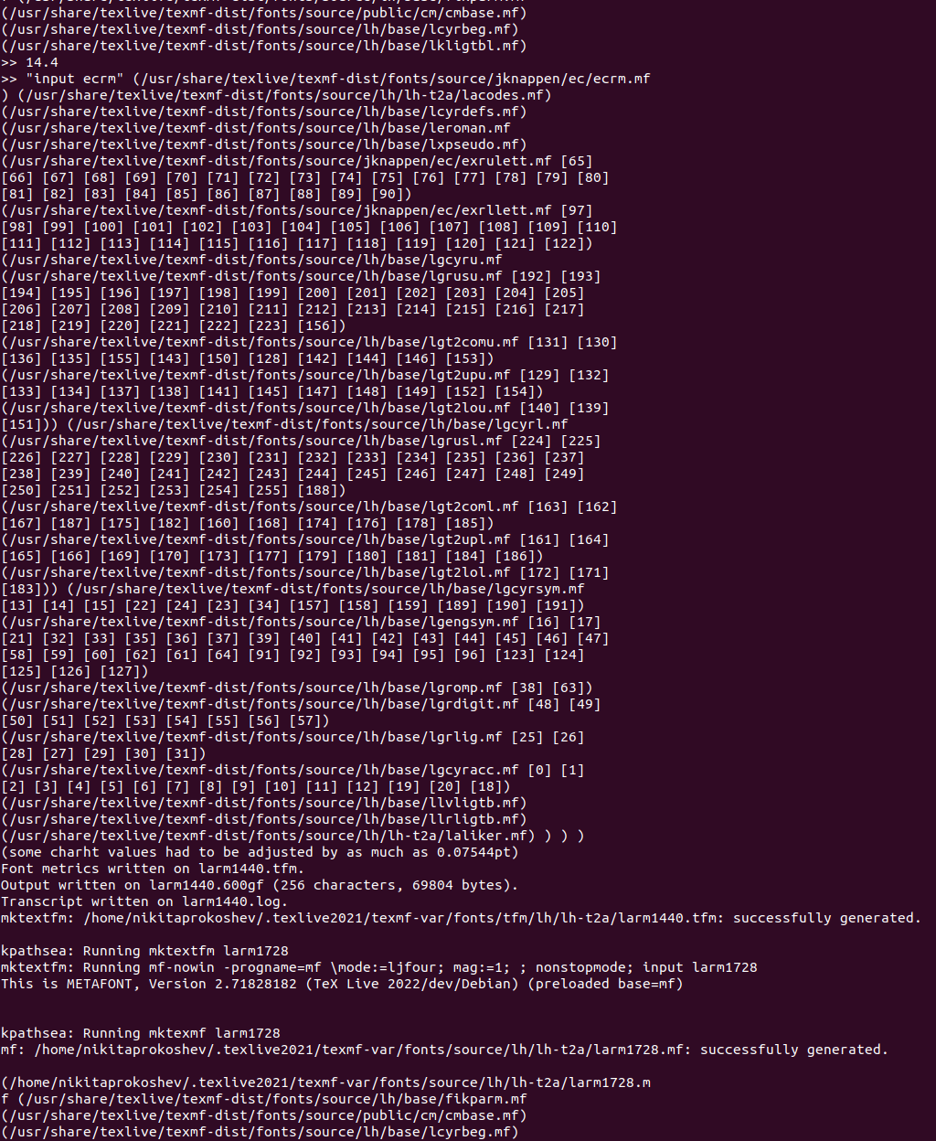
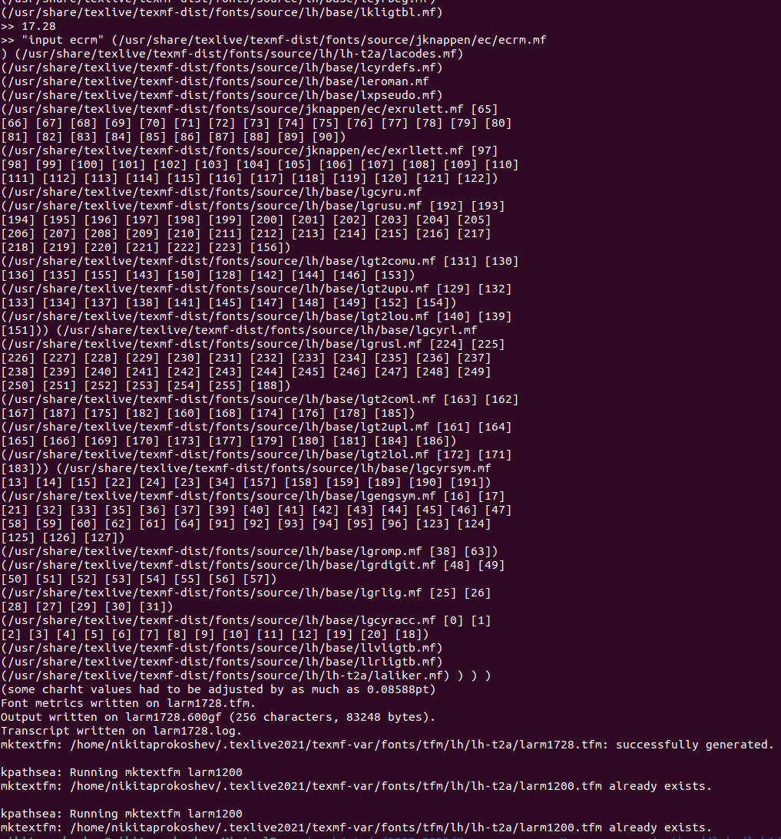

Slide 10
Выводы
В рамках данной лабораторной работы мы научились проверять наличие ssh-ключа, создавать репозиторий на основе шаблона, создавать отчёт в формате markdown и конвертировать его в форматы .docx и .pdf.

